Slide 1


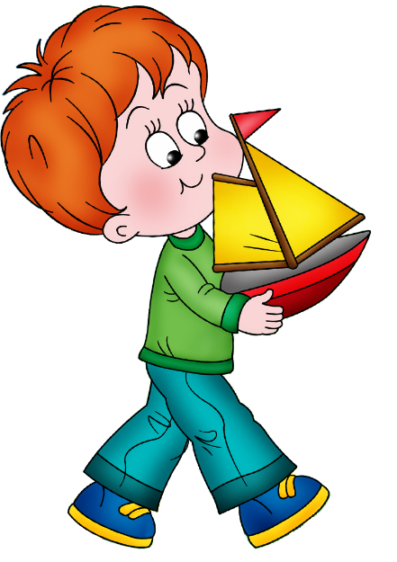
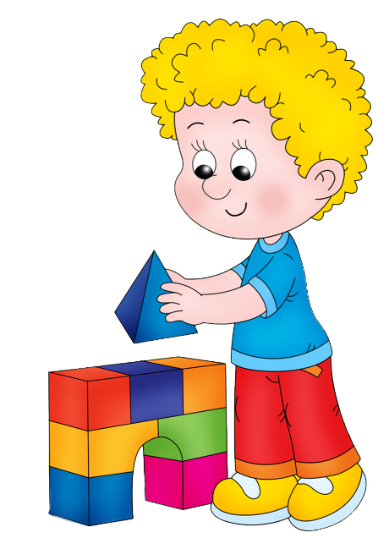

Играем – речь развиваем
Тема «Игрушки»

Slide 2

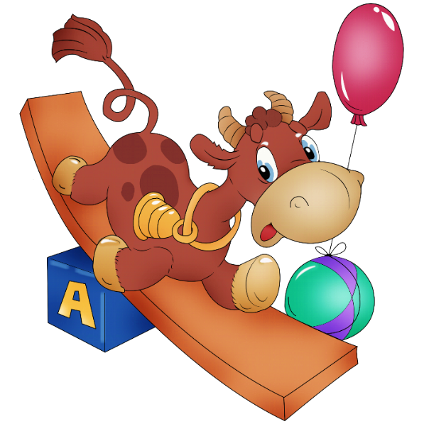
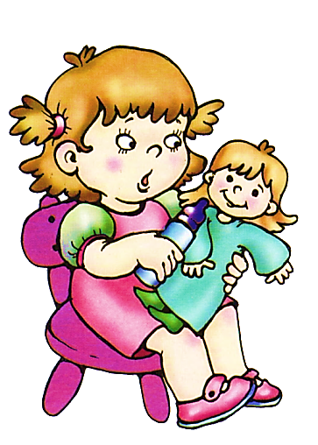
Выберите игру
Игра
«Мишины игрушки»
(предложные конструкции)
Игра
«Большой-маленький»
(Образование существительных с уменьшительно-ласкательными суффиксами)
Игра
«Посчитай игрушки»
(Согласование существительных с числительными)
Игра
«Где стоят игрушки?»
(ориентировка в пространстве, предложные конструкции)
Игра
«Что лишнее?»
(классификация предметов)
Игра
«Фокусник»
(Образование существительных в Р.П.)
Игра «Таня мечтает»
(Образование существительных в П.П.)
Игра
«Что нарисовала Юля?»
(Образование существительных в В.П.)

Slide 3

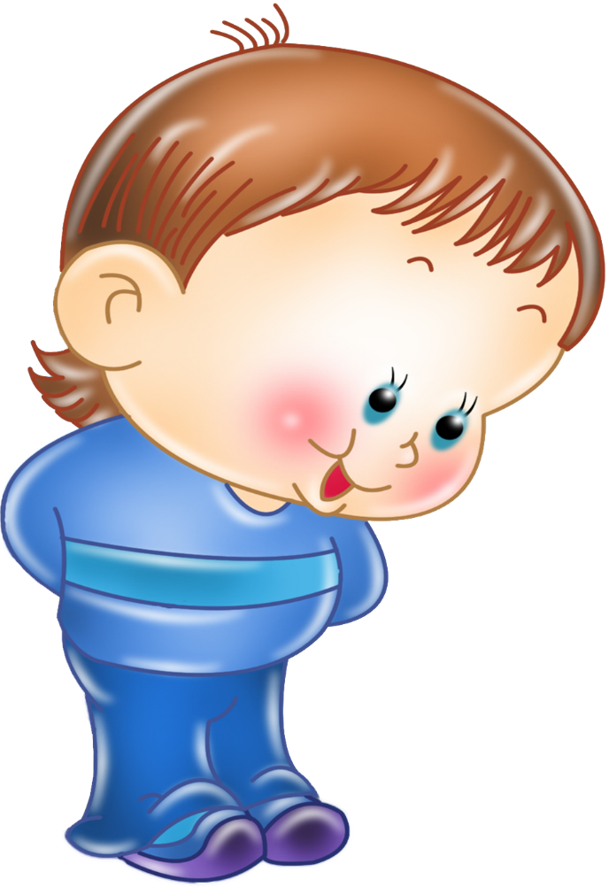
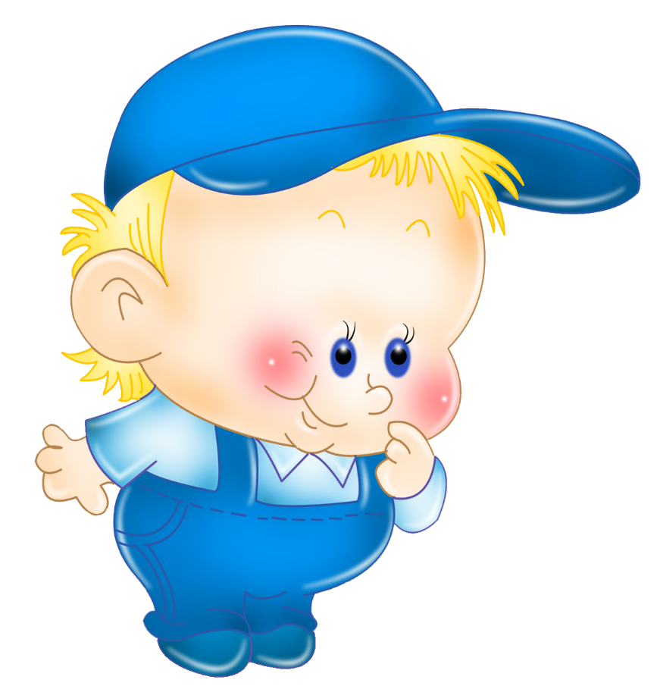
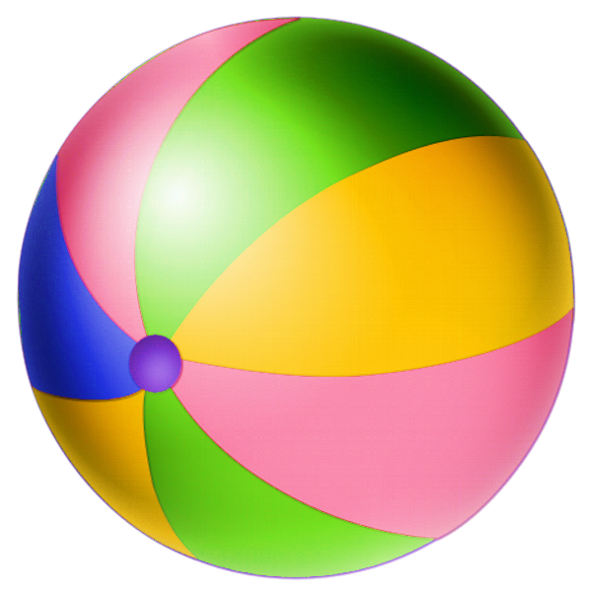

Игра «Большой – маленький»
У Паши большой мяч, а у Саши маленький … (мячик)

Slide 4
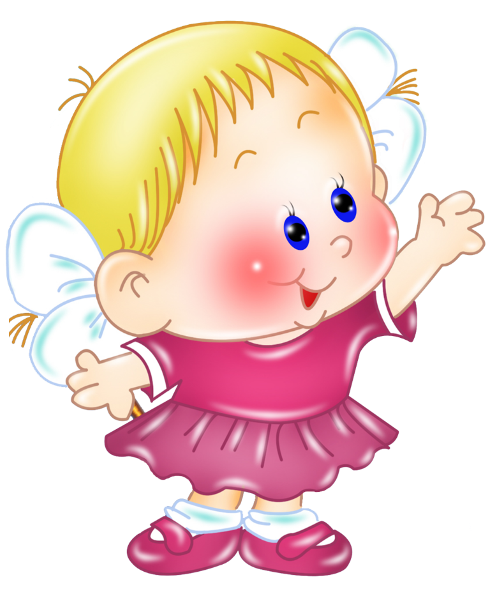
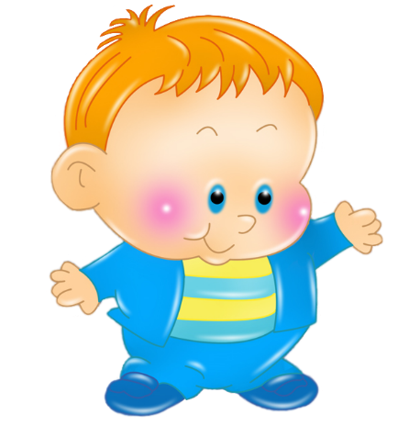
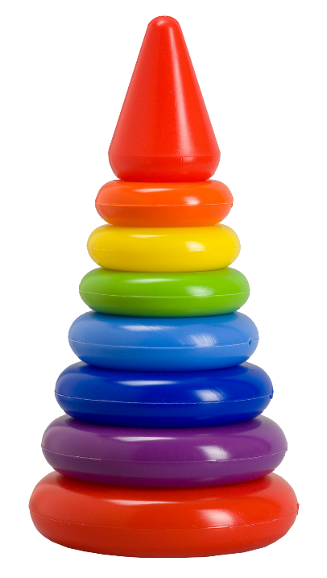
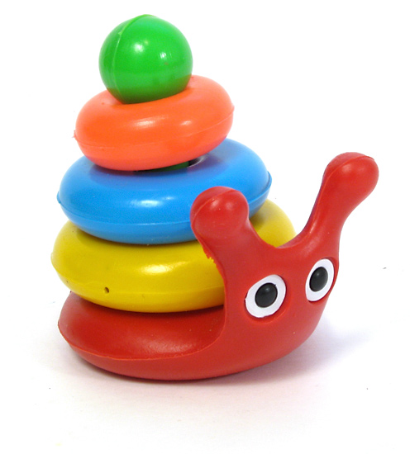
Игра «Большой – маленький»
Катя собрала большую пирамиду, а Вова маленькую … (пирамидку)

Slide 5

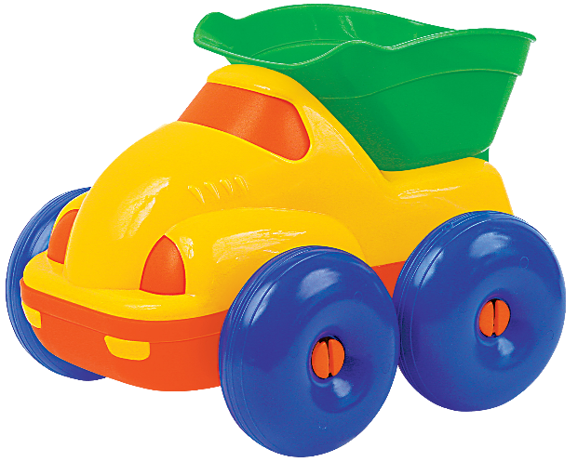

Игра «Большой – маленький»
Паша катал большую машину, а Саша маленькую… (машинку)

Slide 6
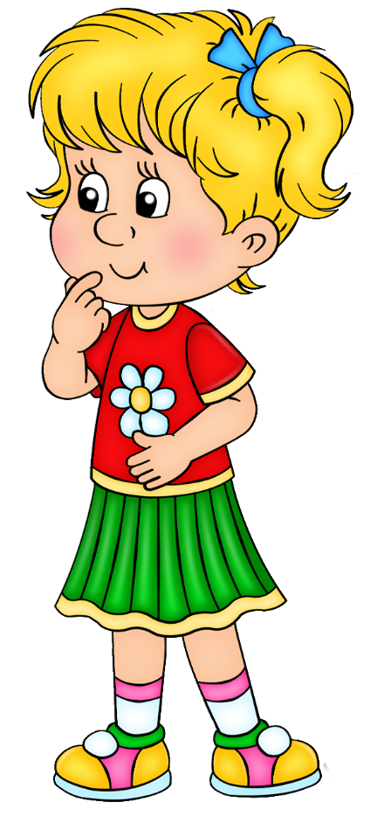
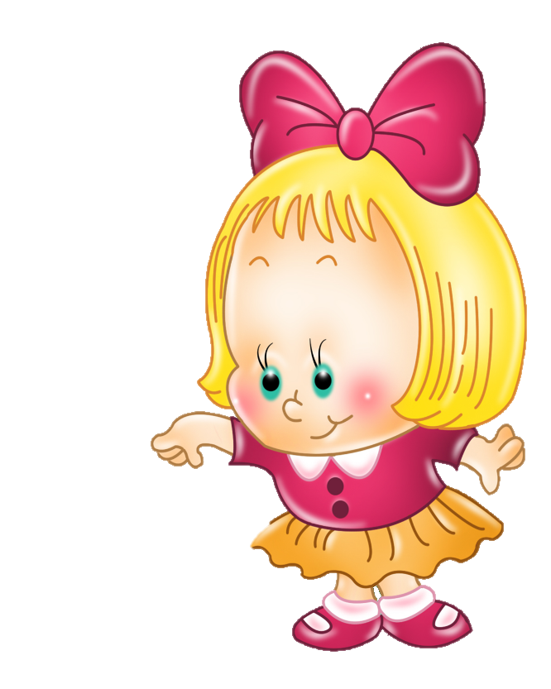
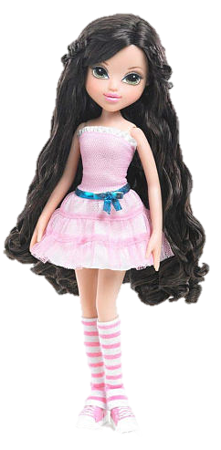
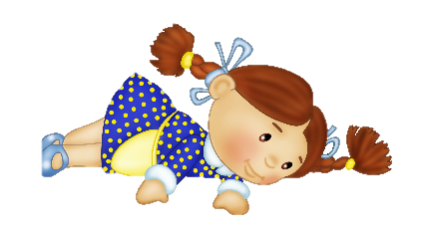
Игра «Большой – маленький»
Оля играла с большой куклой, а Даша с маленькой… (куколкой)

Slide 7
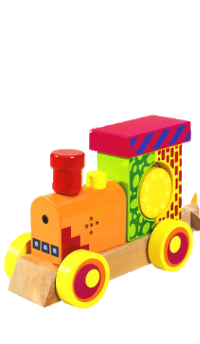
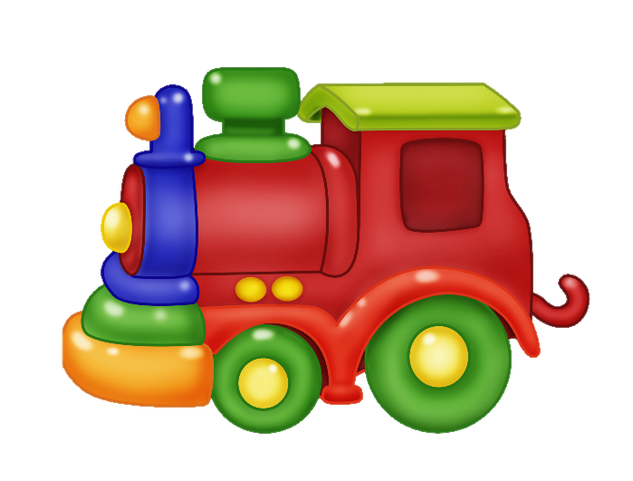
Игра «Большой – маленький»
Вова катал большой паровоз, а Саша маленький… (паровозик)

Slide 8

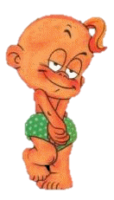
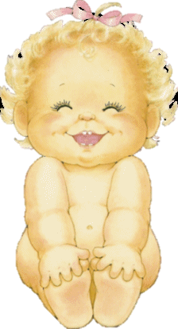
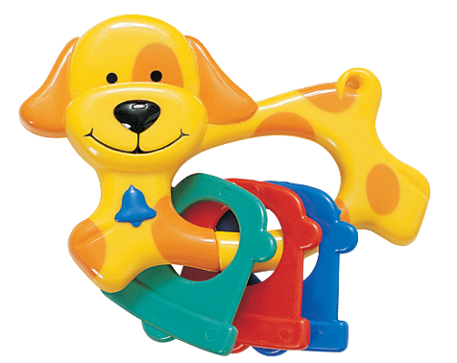

Игра «Большой – маленький»
У Андрюши большая погремушка, а у Марины маленькая… (погремушечка)
Молодец!

Slide 9


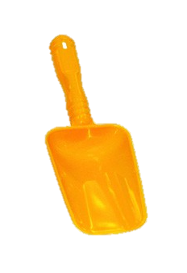
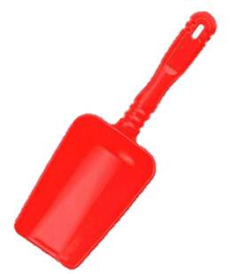
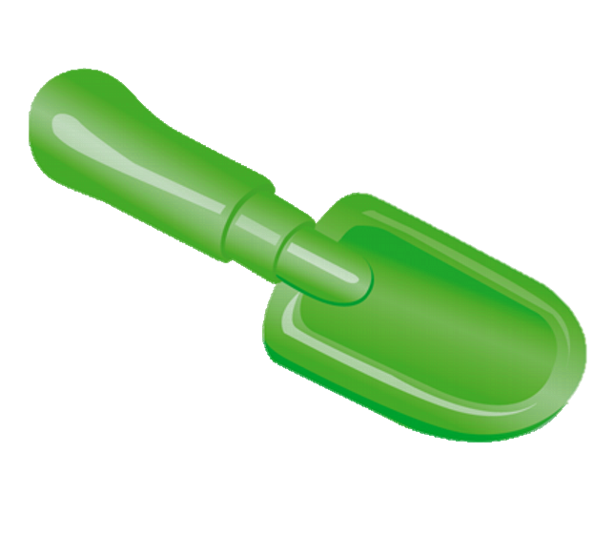
Игра «Посчитай игрушки»

Slide 10
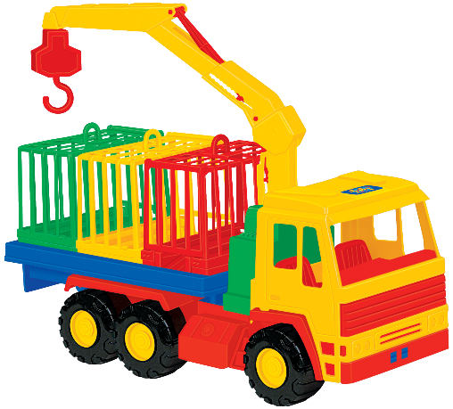
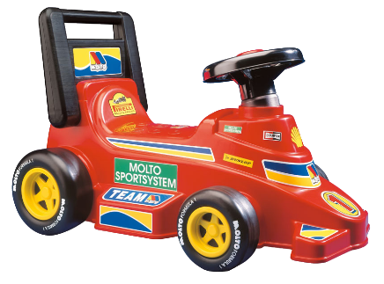

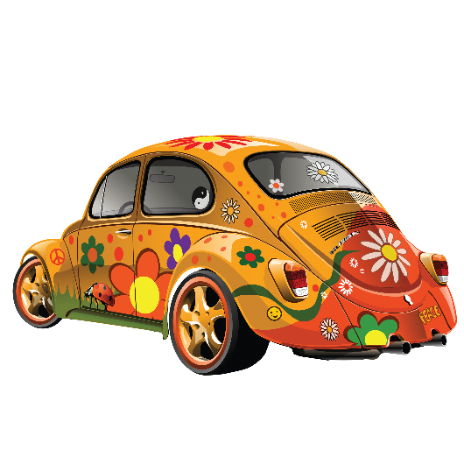
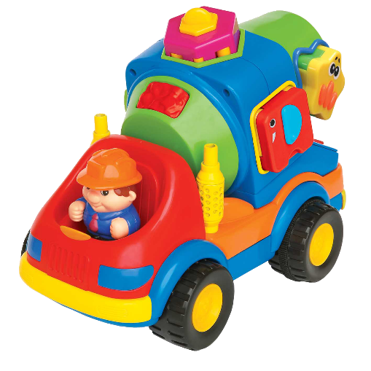
Игра «Посчитай игрушки»

Slide 11
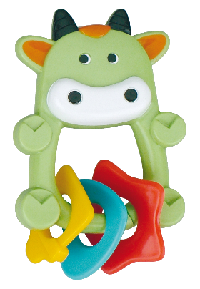
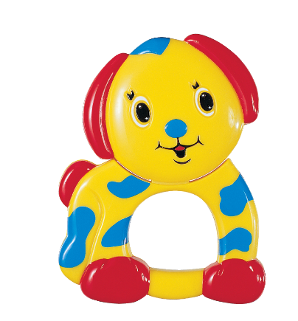

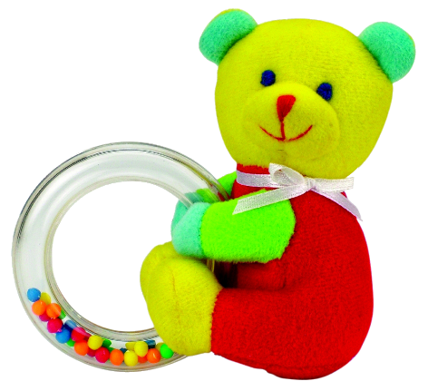

Игра «Посчитай игрушки»

Slide 12

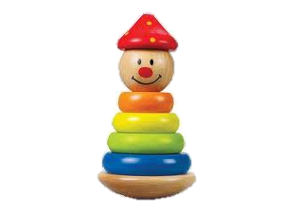
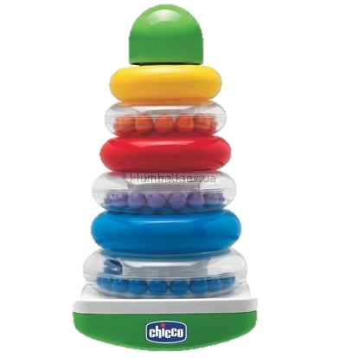
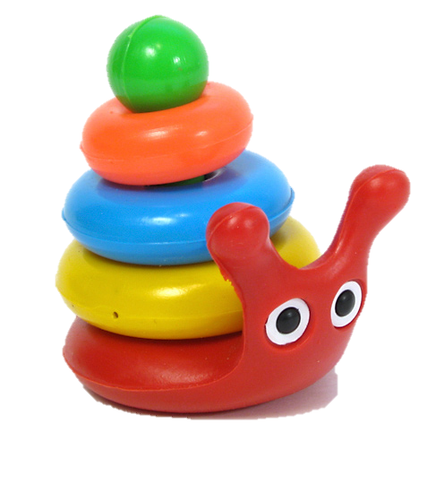
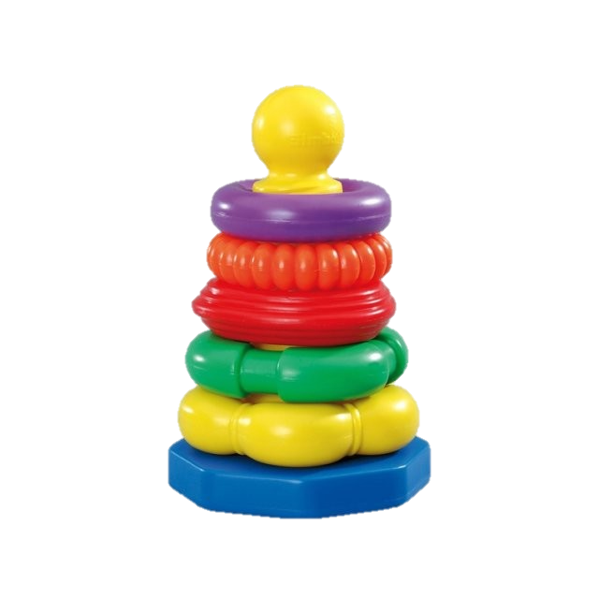
Игра «Посчитай игрушки»

Slide 13
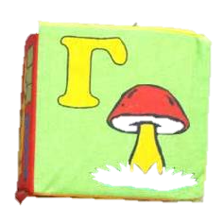
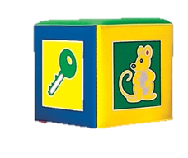
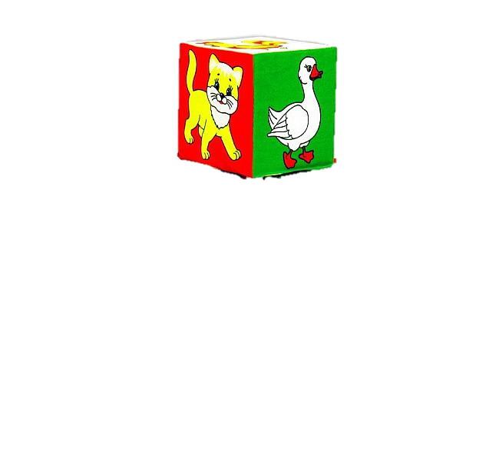
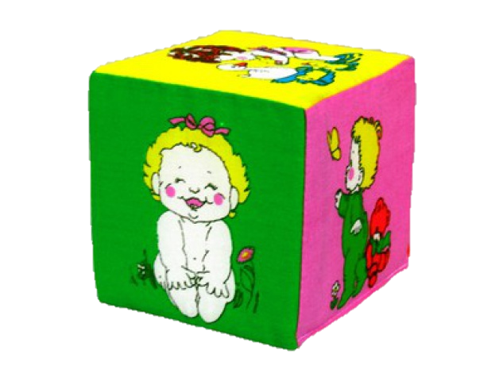
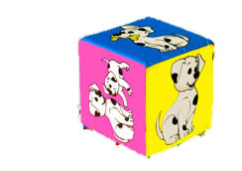
Игра «Посчитай игрушки»

Slide 14
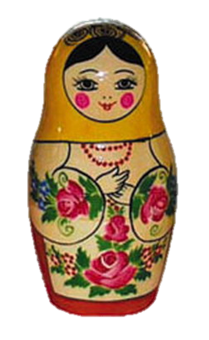
Игра «Посчитай игрушки»

Slide 15
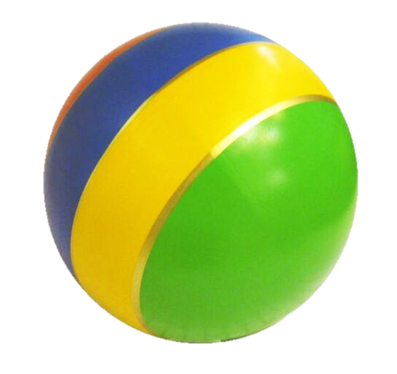
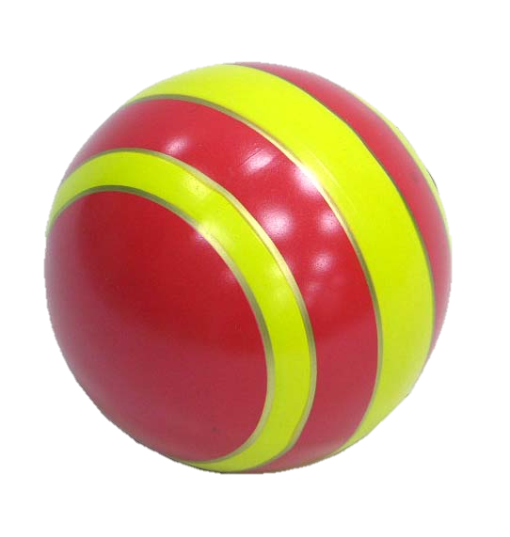

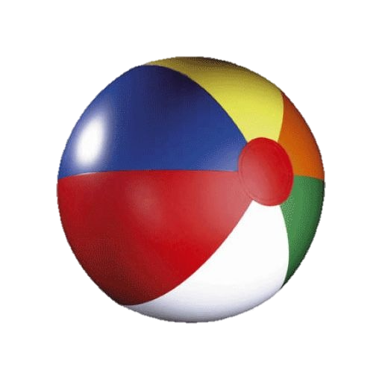

Игра «Посчитай игрушки»

Slide 16
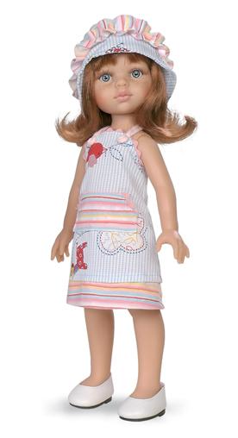
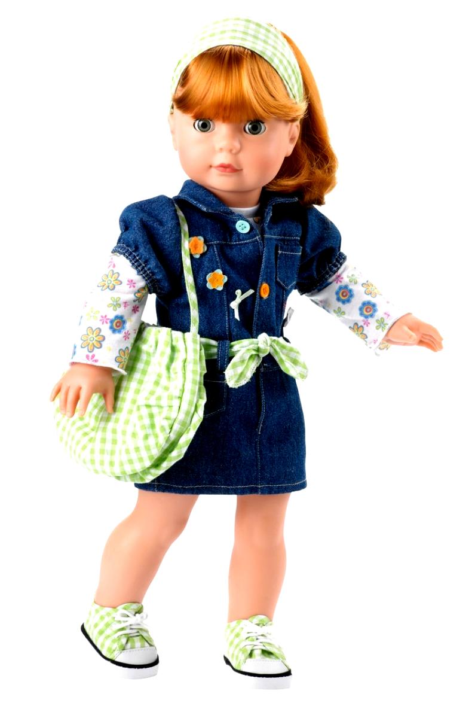
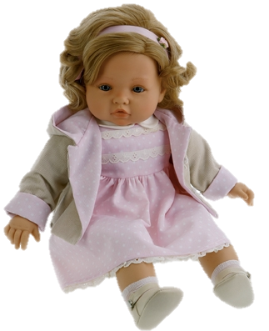
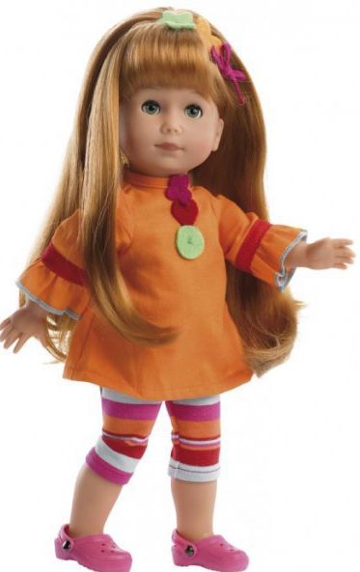
Игра «Посчитай игрушки»
Молодец!

Slide 17
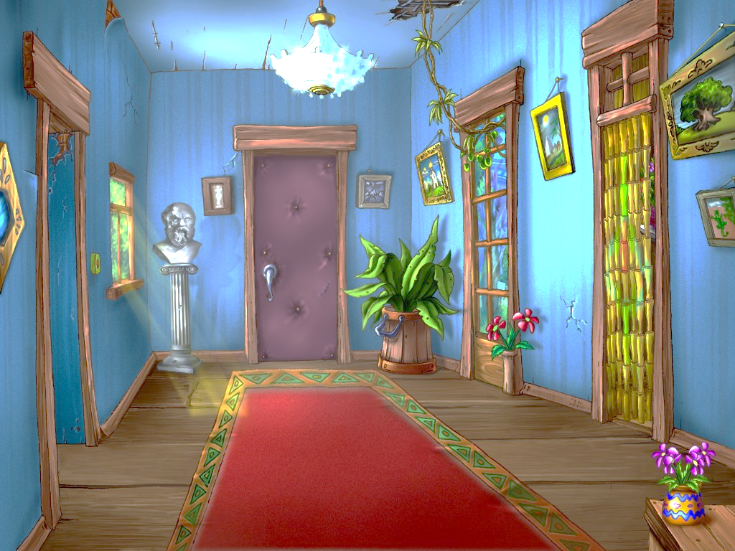
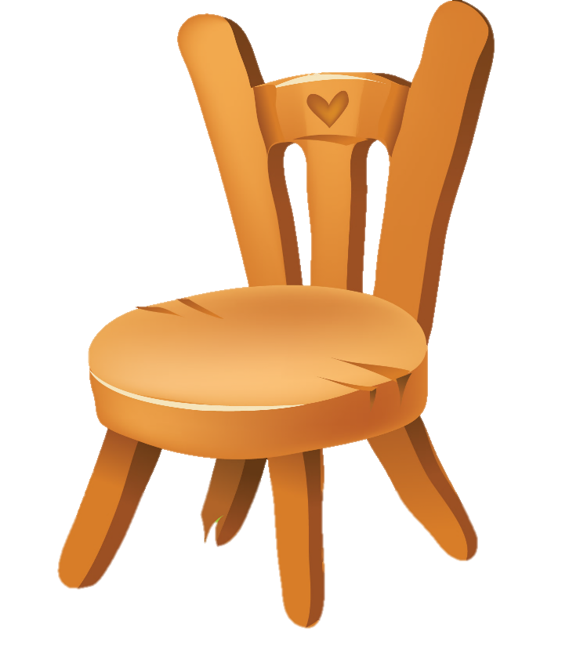









Молодец!

Slide 18









Игра «Где стоят игрушки?»
Что стоит на верхней (на нижней, на средней) полке?
Какая игрушка слева (справа) от мяча?
Какая игрушка под (над) мячом? и т.д.
Молодец!

Slide 19





Игра «Что лишнее?»

Slide 20
Игра «Что лишнее?»
Молодец!

Slide 21





Игра «Что лишнее?»

Slide 22
Игра «Что лишнее?»
Молодец!

Slide 23





Игра «Что лишнее?»

Slide 24
Игра «Что лишнее?»
Молодец!

Slide 25




Игра «Фокусник»
Фокусник показывал фокусы и прятал игрушки под свою шляпу. Что он спрятал?

Slide 26




Игра «Таня мечтает»
Таня любит играть в игрушки. О чём она мечтает?
Молодец!

Slide 27






Игра «Что нарисовала Юля?»
Молодец!

